Slide 1
Bipartizam u Republici Hrvatskoj: kritički osvrt, malo povijesti i nešto budućnosti

Slide 2
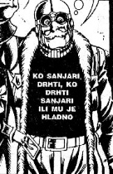
Bipartizam u Republici Hrvatskoj
Dobar dan!
Moto
“Ono što mislimo da znamo onemogućava nas u učenju!”
Chester Barnard
Notes:
2

Slide 3
Bipartizam u Republici Hrvatskoj
Sadržaj
Pitanja, pitanja, pitanja
Definicije i strukture
Socijalni partneri u Republici Hrvatskoj
Što sada?
Notes:
3

Slide 4
Bipartizam u Republici Hrvatskoj
Pitanja, pitanja, pitanja
Bipartizam?
Tripartizam?
Socijalni dijalog?
Socijalno partnerstvo?
Usuglašavanje interesa?
Pregovaranje/dogovaranja?
Kolektivno pregovaranje?
Razine i područja?
Akteri?
Notes:
4

Slide 5
Bipartizam u Republici Hrvatskoj
Pitanja, pitanja, pitanja
Politika?
Socijalna država?
Gospodarstvo?
Sredstvo ili cilj?
Ishodi i rezultati?
Notes:
5

Slide 6
Bipartizam u Republici Hrvatskoj
Definicije i strukture
Definicije
Socijalni dijalog nema jednoznačnu definiciju
Socijalni dijalog uključuje sva obavješćivanja, savjetovanja, suodlučivanja, diskusije, pregovore i zajedničke akcije koje se odvijaju između poslodavaca i sindikata u pogledu brojnih različitih pitanja
Ideja socijalnog dijaloga se zasniva na odnosima socijalnih partnera koji nadilaze, unapređuju i osnažuju tradicionalne oblike odnosa između njih (kolektivno pregovaranje/kolektivno ugovaranje)
Notes:
6

Slide 7
Bipartizam u Republici Hrvatskoj
Definicije i strukture
Definicije
Socijalni dijalog je – na neki način – prema kolektivnom pregovaranju/kolektivnom ugovaranju ono što je mirenje prema štrajku
Usmjeravanje/usuglašavanje/pregovaranje socijalnih interesa shvaćenih šire no u kontekstu kolektivnog pregovaranje/kolektivnog ugovaranja
Definicije otvaraju nova pitanja
Notes:
7

Slide 8
Bipartizam u Republici Hrvatskoj
Definicije i strukture
Pitanja
Pitanje razine
Pitanje tipa/vida
Pitanje aktera
Pitanje osnovanosti
Pitanje ishoda
Pitanje sadržaja
Notes:
8

Slide 9
Bipartizam u Republici Hrvatskoj
Definicije i strukture
Strukture
Pitanje razine:
Nacionalna razina
Sektori (razina grana/sektora/djelatnosti)
Pitanje tipa/vida:
Bipartizam
Tripartizam
Multipartizam
Notes:
9

Slide 10
Bipartizam u Republici Hrvatskoj
Definicije i strukture
Strukture
Pitanje aktera:
Poslodavci (udruge poslodavaca)
Sindikati (udruge sindikata)
Vlast (središnja, regionalna, lokalna?)
NVO
Organizacije koje nisu nužno NVO u užem smislu (komore, strukovne udruge, obrazovne ustanove, agencije isl.)
Politički akteri
Notes:
10

Slide 11
Bipartizam u Republici Hrvatskoj
Definicije i strukture
Strukture
Pitanje osnovanosti:
Autonomne aktivnosti bez formalne osnovanosti na propisu
Aktivnosti predviđene i uređene propisom
Pitanje ishoda:
Odluke s formalnim značajem
Odluke bez formalnog značaja
Pitanje sadržaja
Notes:
11

Slide 12
Bipartizam u Republici Hrvatskoj
Definicije i strukture
Strukture
U radno-pravnom okruženju, paradigmatski, može se razlikovati dva nekoliko pristupa:
Pristup Međunarodne organizacije rada – tripartizam
“Pristup Europske unije” (“Val Duchesse”) – bipartizam
Tradicionalni pristup radnog prava – “granski pristup ”
Notes:
12

Slide 13
Bipartizam u Republici Hrvatskoj
Socijalni partneri u Republici Hrvatskoj
Tko su socijalni partneri?
Sindikati – pitanje reprezentativnosti
Udruga (udruge) poslodavaca – komore
Udruge sindikata i poslodavaca više razine – pitanje reprezentativnosti
Socijalni partneri međusobno ili socijalni partneri vlasti?
Notes:
13

Slide 14
Bipartizam u Republici Hrvatskoj
Socijalni partneri u Republici Hrvatskoj
Povijest
Razdoblje prije tržišnog gospodarstva
Zakon o radu iz 1995. godine
Zakon o načinu određivanja zastupljenosti udruga sindikata više razine u tripartitnim tijelima na nacionalnoj razini iz 1999. godine
Zakon o kriterijima za sudjelovanje u tripartitnim tijelima i reprezentativnosti za kolektivno pregovaranje iz 2012. godine
Zakon o radu iz 2014. godine
Zakon o reprezentativnosti udruga poslodavaca i sindikata iz 2014. godine
Notes:
14

Slide 15
Bipartizam u Republici Hrvatskoj
Socijalni partneri u Republici Hrvatskoj
Povijest
Prvi značajniji oblici suradnje Vlade Republike Hrvatske i sindikata 1991. godine – sindikati se suzdržavaju od štrajkova tijekom agresije na Republiku Hrvatsku
Ideja trostrane suradnje izražena već u prvim prijedlozima Zakona o radu iz 1992. godine – institucija glavnog vijeća za kolektivne pregovore
Ustanovljenje Gospodarsko-socijalnog vijeća dana 31. kolovoza 1993. godine – sporazum Vlade Republike Hrvatske, tri sindikalne središnjice i Hrvatske gospodarske komore
Notes:
15

Slide 16
Bipartizam u Republici Hrvatskoj
Socijalni partneri u Republici Hrvatskoj
Povijest
Kasnije je, s ciljem ostvarivanja iste ideje, osnovano i Vijeće za socijalno partnerstvo, koje okuplja Vladu, sindikate i poslodavce iz javnih djelatnosti
Više Sporazuma (o utemeljenju isl.) o Gospodarsko-socijalnom vijeću
Lokalna Gospodarsko-socijalna vijeća
Ured za socijalno partnerstvu Vlade Republike Hrvatske
Povijest tripartizma, “mantra” granskih kolektivnih ugovora, zalaganje za sektorski dijalog i iluzija bipartizma
Notes:
16

Slide 17
Bipartizam u Republici Hrvatskoj
Socijalni partneri u Republici Hrvatskoj
Što se može naučiti iz drugih (boljih) iskustava?
Više modela:
“Anglo-saksonska” tradicija (liberalizam) – nekoordiniran, decentraliziran i neformaliziran model odnosa na razini poduzeća
“Skandinavska” tradicija (organizirani korporatizam) – minimalni utjecaj države, bipartitno usuglašavanje socijalnih partnera
“Srednje-europska” tradicija (nije “srednje-europski” model novih država iako one tome teže) (mješovit sustav) – bipartizam granskog kolektivnog pregovaranja (ali i mnogo različitosti)
Tradicije Beneluxa (socijalno pafrtnerstvo) – bipartizam i tripartizam, formalan i autonoman
“Mediteranska” tradicija (državni centralizam) – uloga države (snažan odnos prema državi) s formalnim okvirom tripartitnog usuglašavanja, slabije izražen bipartizam
Notes:
17

Slide 18
Bipartizam u Republici Hrvatskoj
Socijalni partneri u Republici Hrvatskoj
Što se može naučiti iz drugih (boljih) iskustava?
Modeli ovise o socijalnim partnerima i njihovim organizacijama
Bipartizam – autonomija, snaga i demokratičnost; tripartizam – deliberacija, ovisnost o državi i vlasti te podjela odgovornosti
Odnosi se usložnjavaju u krizi
Pitanje reprezentativnosti interesa
Notes:
18

Slide 19
Bipartizam u Republici Hrvatskoj
Socijalni partneri u Republici Hrvatskoj
Što se može naučiti iz drugih (boljih) iskustava?
Bipartizam – inicijativa socijalnih partnera, prostor za inovacije, prostor za odnose sa svim razinama vlasti
Bipartitno socijalno dogovaranje – suprotstavljanje decentralizaciji u kolektivnom pregovaranju, širenje tema i “mobiliziranje” socijalnih partnera u odnosu na vlast
Uvjeti za bipartizam
Srednja gustoća sindikalnog članstva
Fragmentacija aktera
Tradicija kolektivnog pregovaranja sa centraliziranim predznakom
Teme i sadržaji – jasna očekivanja, politika bez politiziranja
Notes:
19

Slide 20
Bipartizam u Republici Hrvatskoj
Socijalni partneri u Republici Hrvatskoj
Što se može naučiti iz drugih (boljih) iskustava?
Bipartizam – vijeće/vijeća socijalnih partnera koji zauzimaju stavove prema vlasti
Savjetodavna uloga ili formaliziran status
Ishodište iz promišljanja plaća/minimalnih plaća
Notes:
20

Slide 21
Bipartizam u Republici Hrvatskoj
Što sada?
Socijalni dijalog nije cilj, nego sredstvo (BATOS = “alat”)
Socijalni dijalog ne nadomještava ustavne institucije i demokratske procedure suvremene države nego ih nadopunjuje (demokratizacija, predstavljanje interesa)
Socijalni dijalog nije protivan tržišnom gospodarstvu (otkrivanje tople vode i… socijalno-tržišnog gospodarstva)
Ne postoji jedinstven univerzalni pristup socijalnom dijalogu
Notes:
21

Slide 22
Bipartizam u Republici Hrvatskoj
Što sada?
Socijalni dijalog nije oblik upravljanja u krizi
Emancipacija socijalnih partnera – sindikata i udruga poslodavaca
Pritisak, lobiranje, zagovaranje legitimni su načini djelovanja
Sudjelovanje u odlučivanju
Institucije su potrebne, forma je potrebna, ali ipak sadržaj je prvi
Ne može sve
Panaceja ne postoji!
Notes:
22

Slide 23
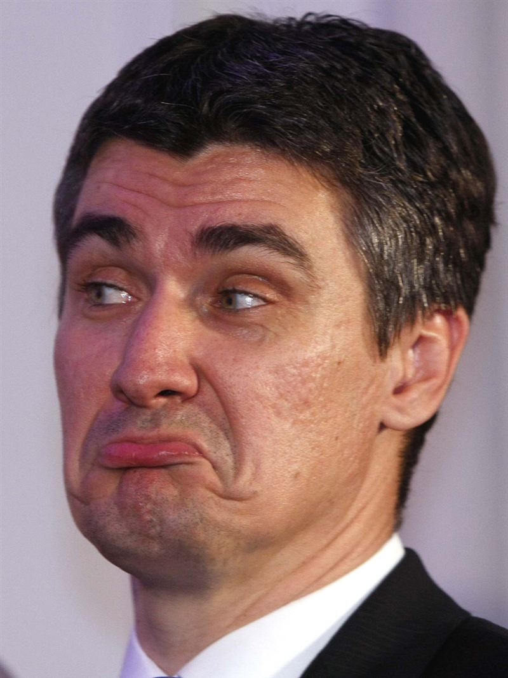
Bipartizam u Republici Hrvatskoj
Što sada?
“Ne boj se činiti ono čega se bojiš!” (Ralph Waldo Emerson) – odgovrnost je u našim rukama, uzmimo ono što možemo i moramo
Imamo li vremena?
(Ne)uspješna paradigma da “[I]demo raditi ozbiljan posao!”
Notes:
23

Slide 24
Zahvaljujem na pozornosti! Sve Vaše komentare i pitanja očekujem na vgotov@hotmail.com viktor.gotovac@zg.t-com.hr

Slide 25
Bipartizam u Republici Hrvatskoj: kritički osvrt, malo povijesti i nešto budućnosti

